Slide 1
Урок алгебры и начал анализа
10А класс
14.11.2013

Slide 2
- Выполните необходимые действия ,преобразования

Slide 3
Проверка домашнего задания: для функции y=f(x),где y=sinx найдите

Slide 4
Проверка домашнего задания:

Slide 5
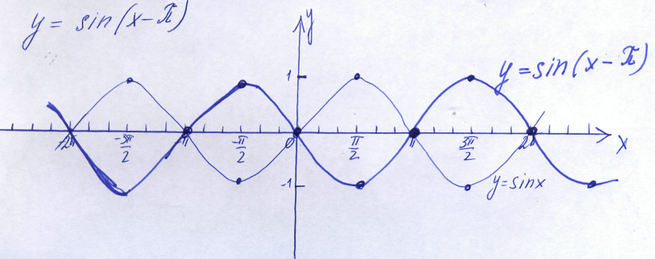
Проверка домашнего задания
10.7в построить график функции y=sin(x-П)

Slide 6
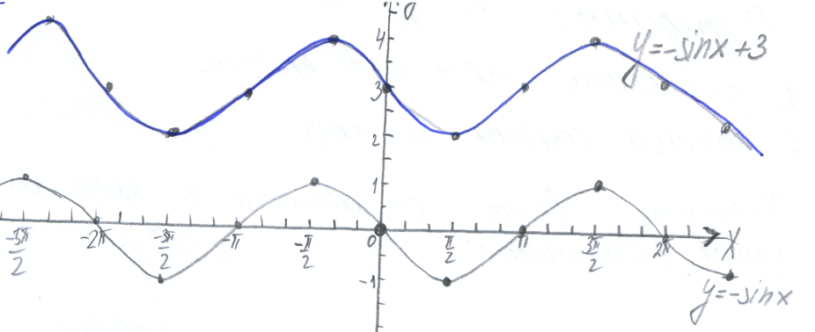
Проверка домашнего задания
10.10б постройте график функции
y=-sinx +3

Slide 7
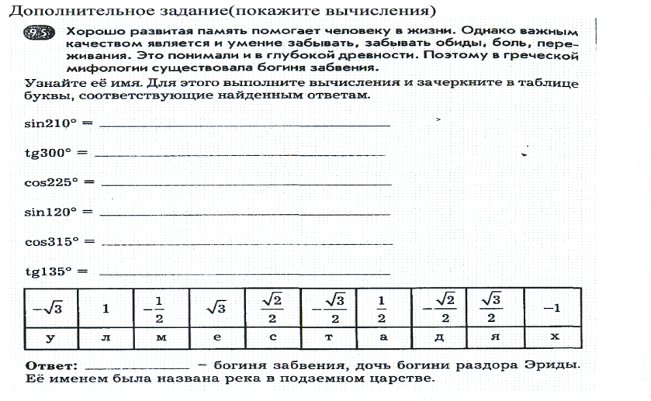
Задание по математике для любознательных гуманитариев

Slide 8
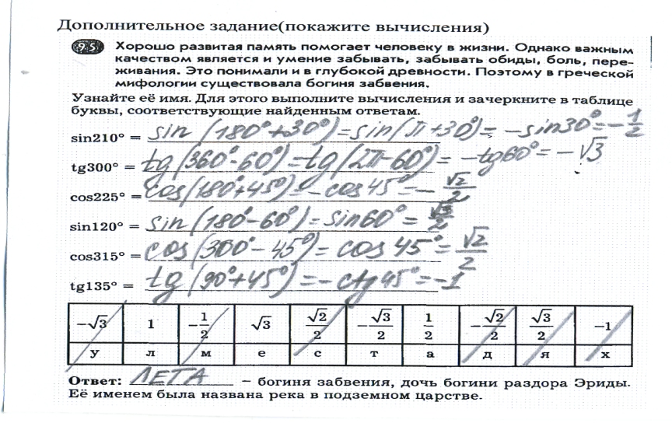
Задание по математике для любознательных гуманитариев

Slide 9
y = sin x ?
y =k sin(x+m) +l
k -?
m -?
l -?

Slide 10
Выполните задание
Постройте график функции
у=sin(x+П/2)

Slide 11
Выполните задание
Постройте графики функций:
y =2cosx
y =2cos(x-П/3)
y =2cos(x-П/3)-1

Slide 12
Домашнее задание
Исследовать график функции y =cosx
№11.(1,9б,12)
☺найдите значение выражения (математика для любознательных)

Slide 13
Без фамилии
Рефлексия чувств:
1.Успешно готов к построению графика функции y=cosx
самостоятельно.
2.При построении графика функции y=cosx необходима
дополнительная консультация.
3.Готов к построению и исследованию графика функции y=cosx+l
4. Готов к построению и исследованию графика функции
y=cos(x+m)+l
5. Готов к построению и исследованию графика функции
y=k cos(x+m)+l
6.Признаю, что необходимо продолжать работать с таблицей значений тригонометрических функций.

Slide 14
СПАСИБО ЗА УРОК !

